Slide 1
Noc páťaku
Andrea Turková

Slide 2
ÚVOD
Dne 11. 4. 2014 jsme spali ve škole. Šli jsme i do kina kosmos na Rio 2 v 3D.Byla to sranda měli jsme na očich 3Dbrýle. V kině jsme dostali lizátko.
Pani učitelky cestou planovály jak nás uspat ale my jsme se snažili neusnout. Cestou jsme se nemohli dočkat na hodně věci.

Slide 3
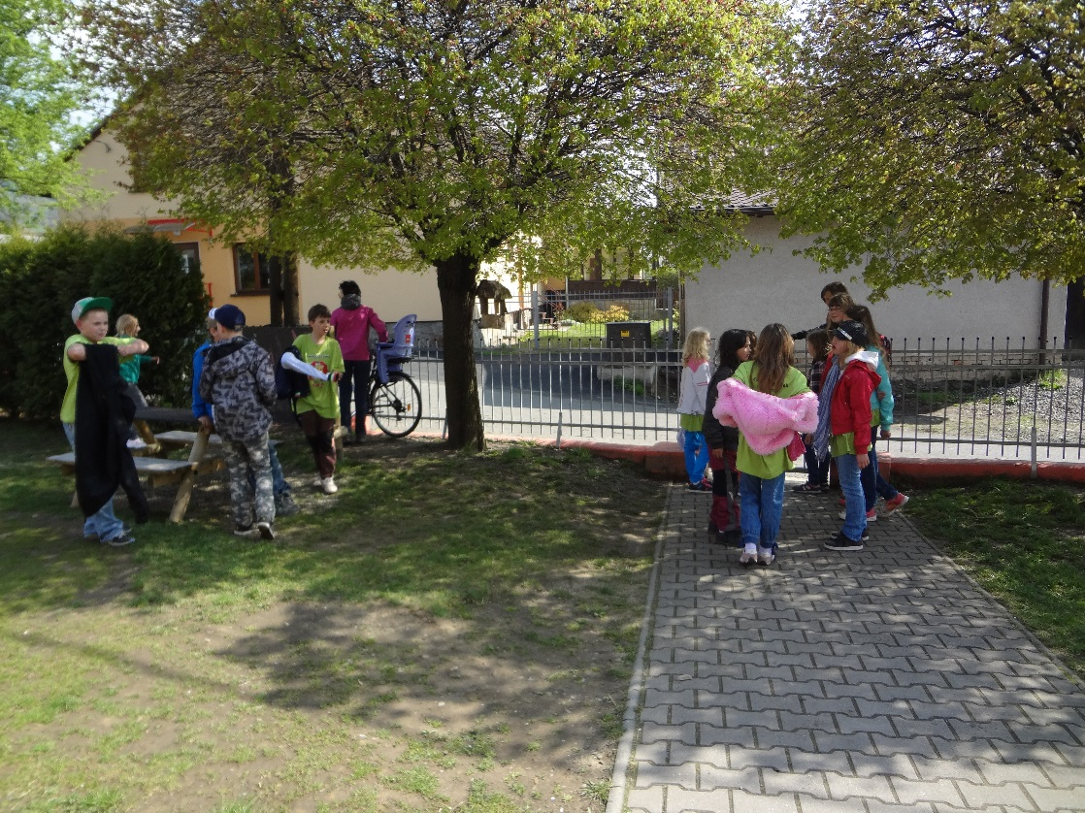
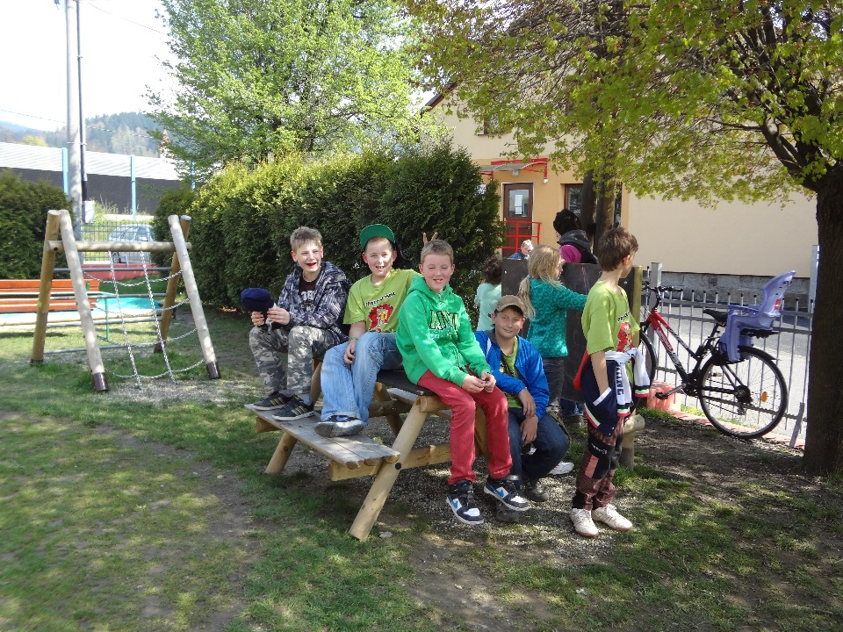
Odchod
Od školy jsme odcházeli v plné.
Někteři možná truchlili jak kdo.

Slide 4
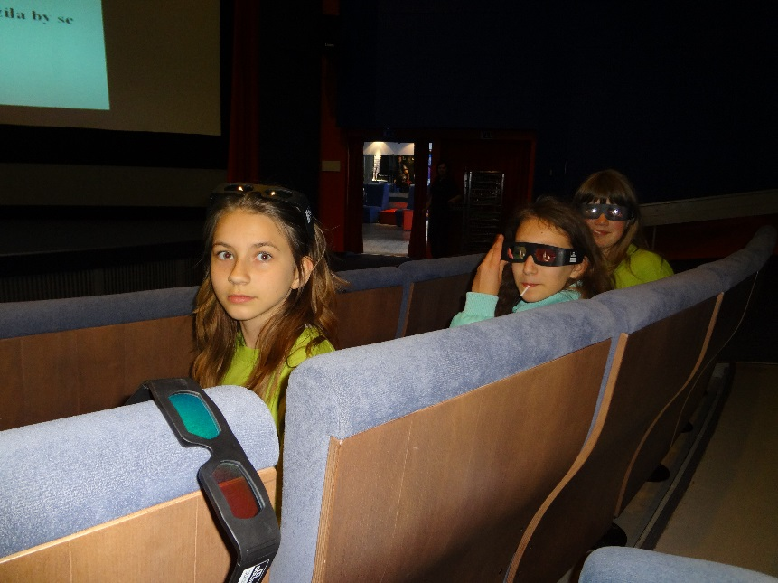
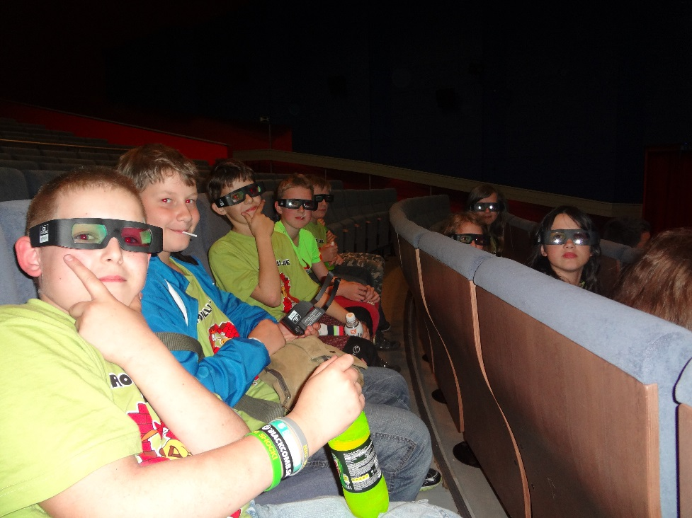
V KINĚ
V tych brýlích jsme in .

Slide 5
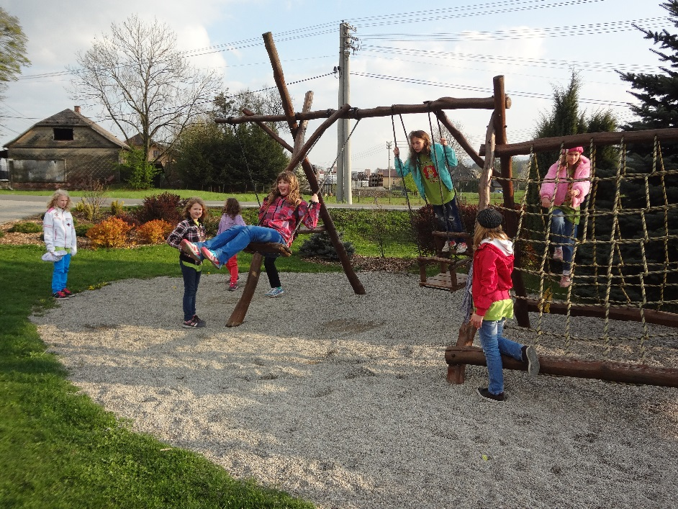
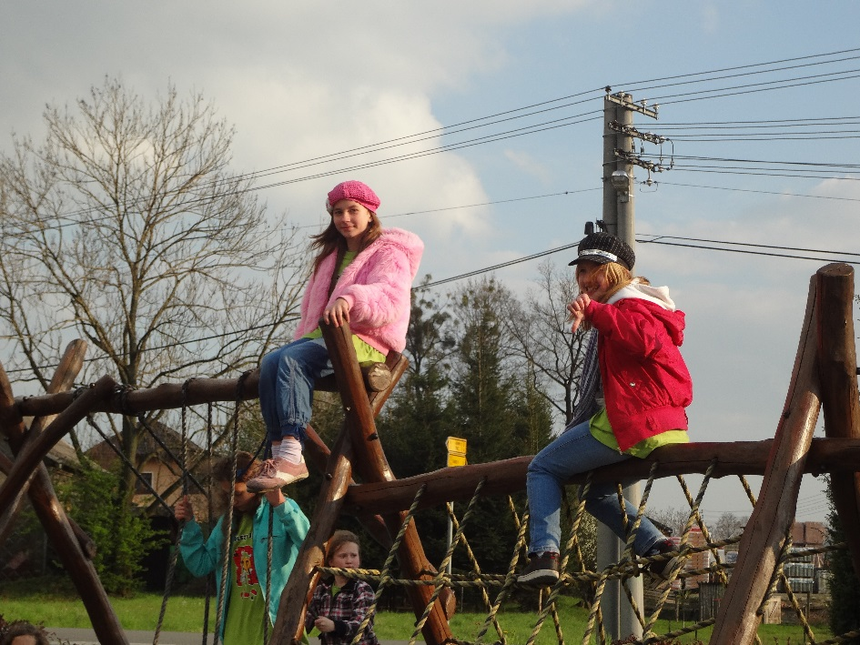
V PARKU
V parčiku jsme se svíjeli smíchy.

Slide 6
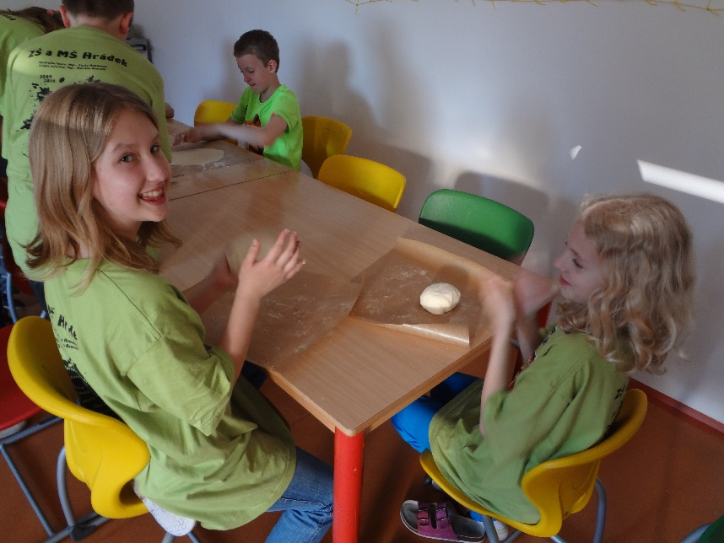
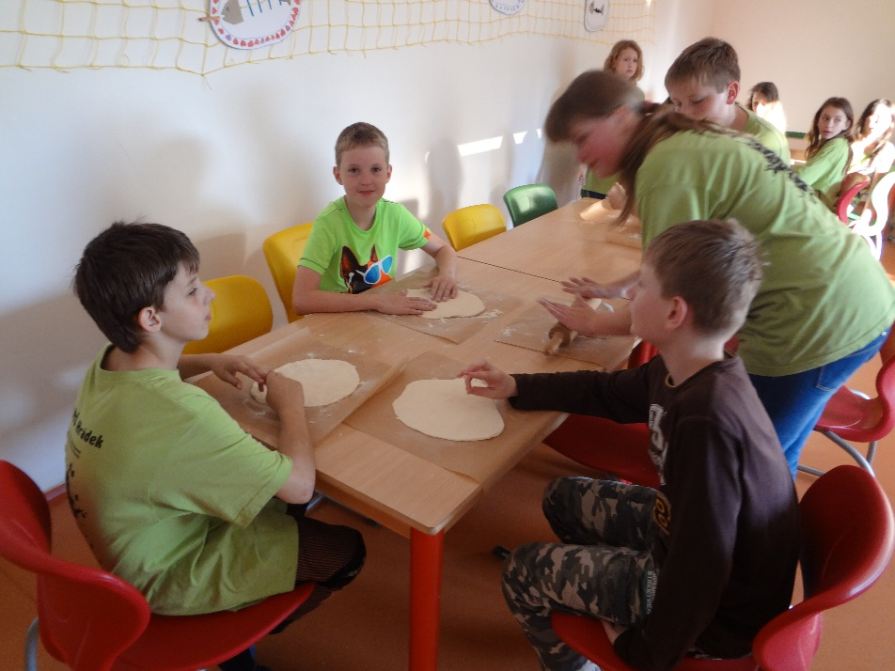
Jak jsme pekli pizzu
Valime valime
Už mě boli ruce

Slide 7
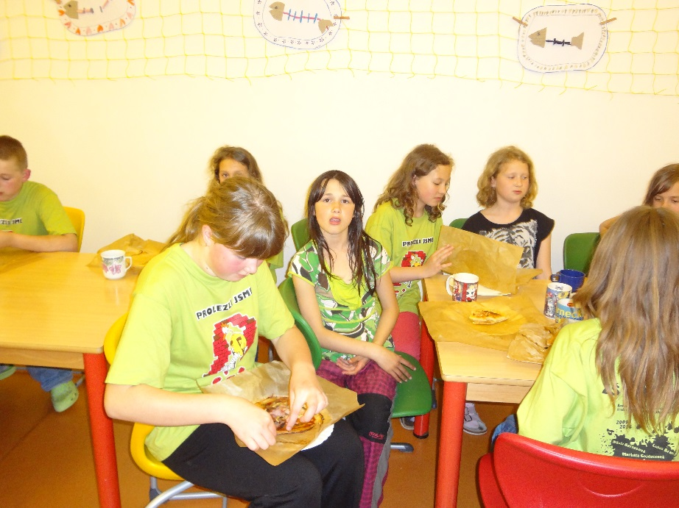
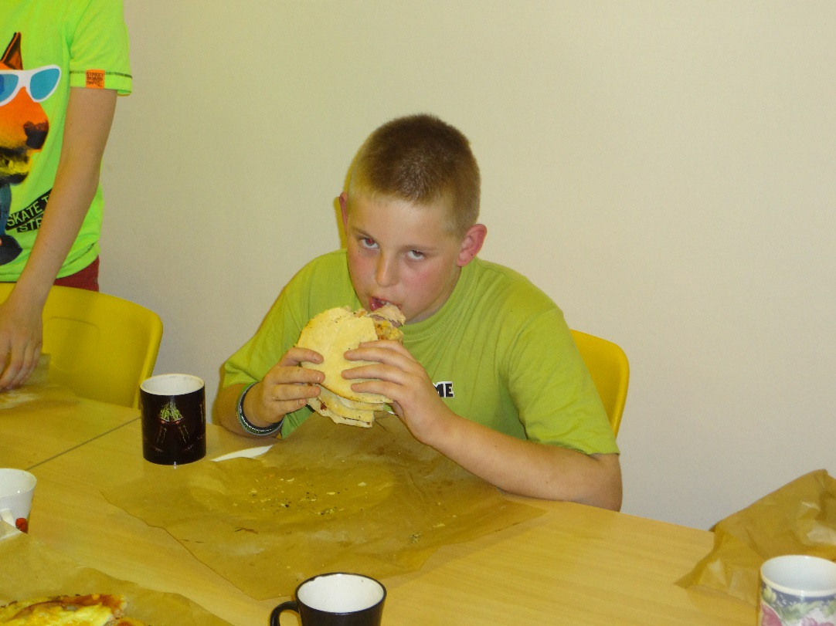
Jíme pizzu
Moc dobréééééééééééééééééé.

Slide 8
Jdeme na stezku odvahy
Na stezce se někteří bali a kvůli nich jsme nemohli na hřbitov.

Slide 9
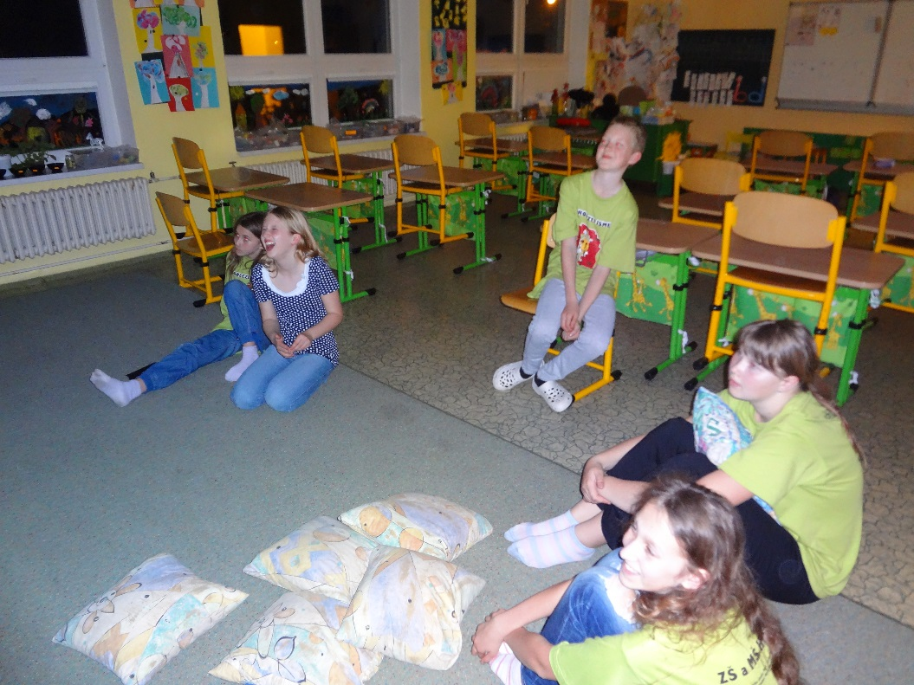
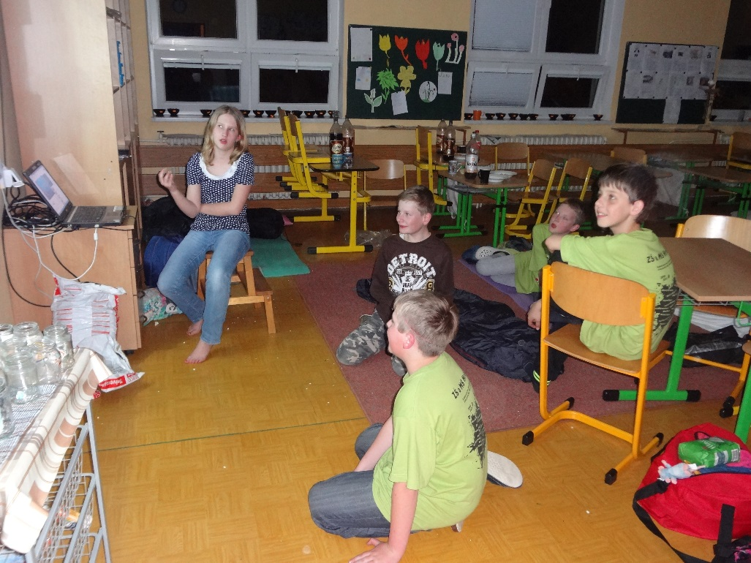
filmy
Na výběr bylo ze tři filmu.

Slide 10
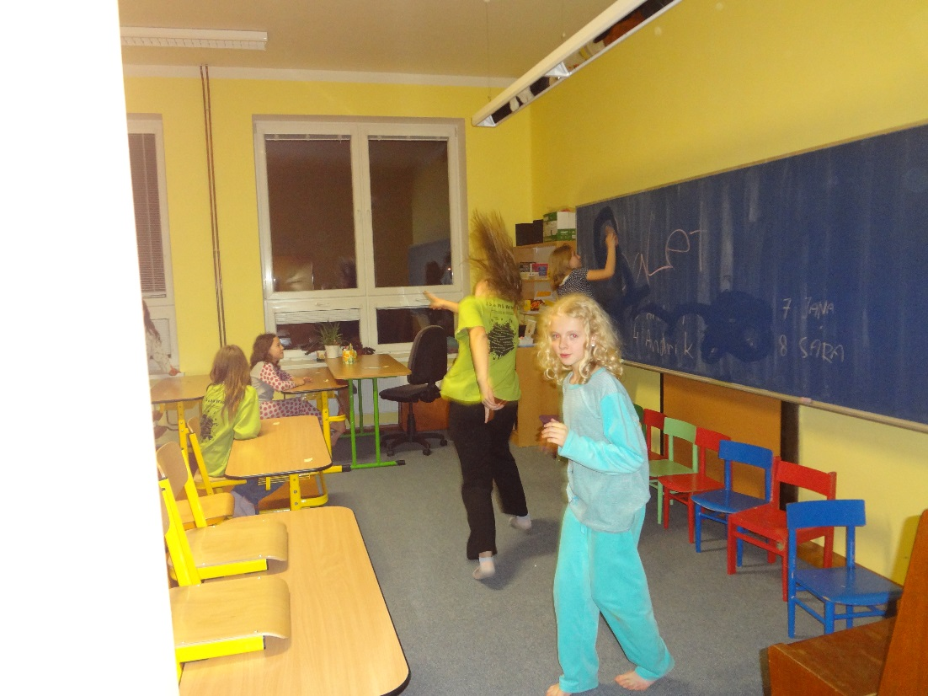
Moderní škola
Tančime někteří mjí vlasy jak od holiče.

Slide 11
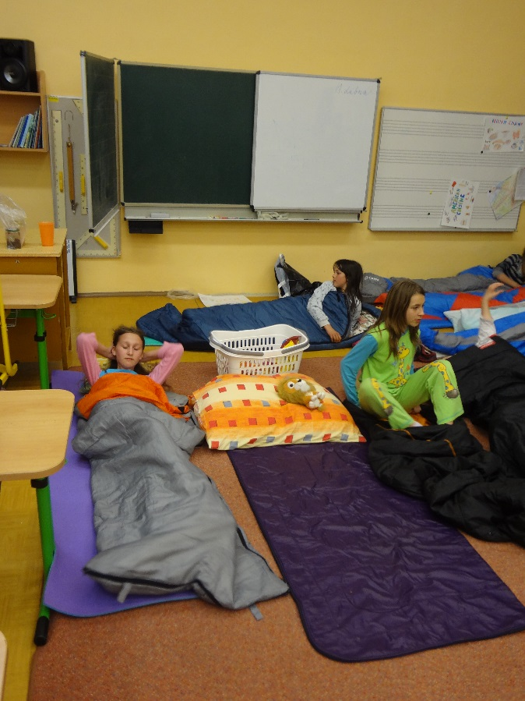
dobrou noc
Dobrou všichni
Ráno jsme stavali v 6

Slide 12
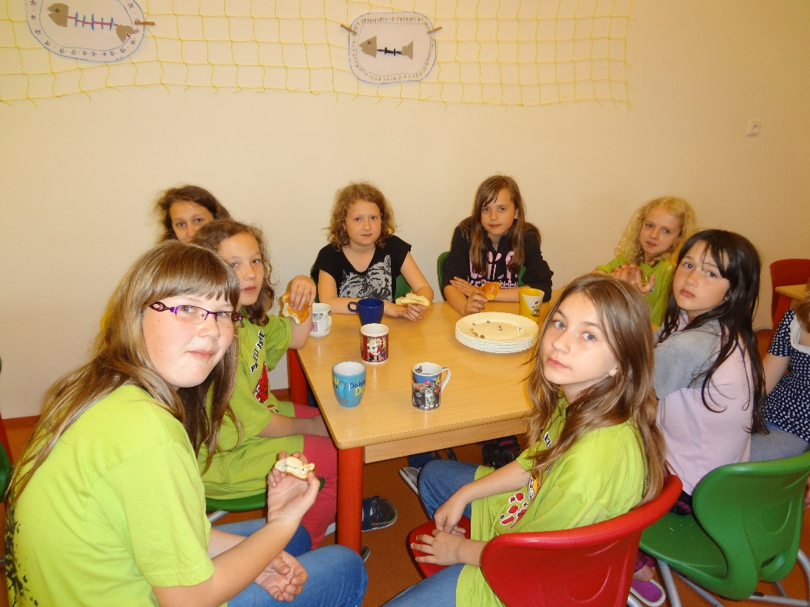
snídaně
Na snídani jsme měli šateček

Slide 13
Děkuju za pozornost
S pozdravem Andrea

